Slide 1
스마트폰 레이아웃
HTML5를 사용해 모바일 페이지를 만드는 방법 :

Slide 2
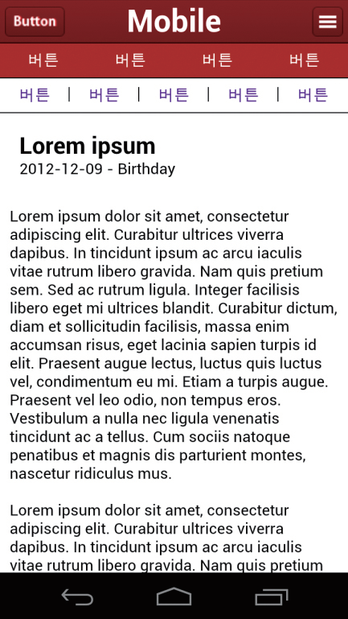
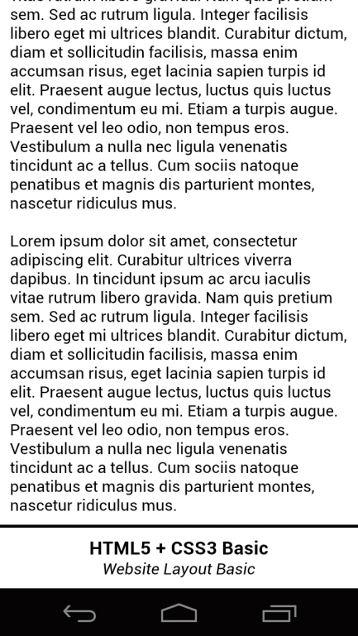
이 장에서 만들 예제

Slide 3
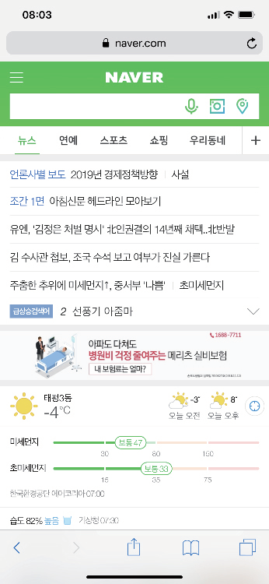
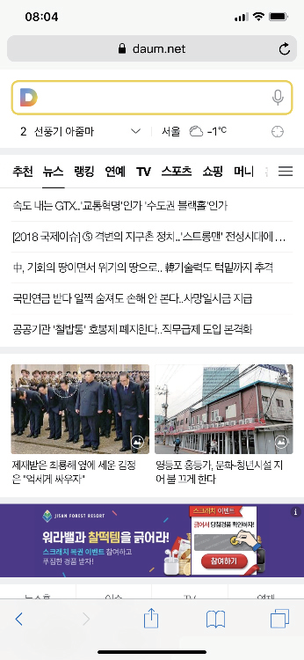
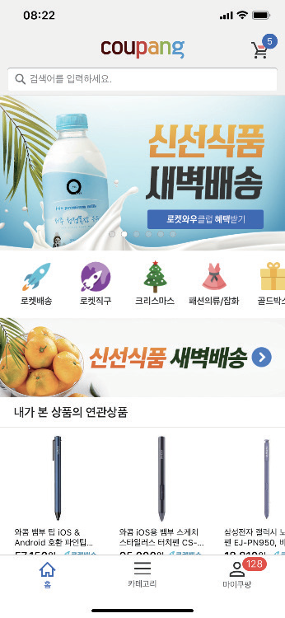
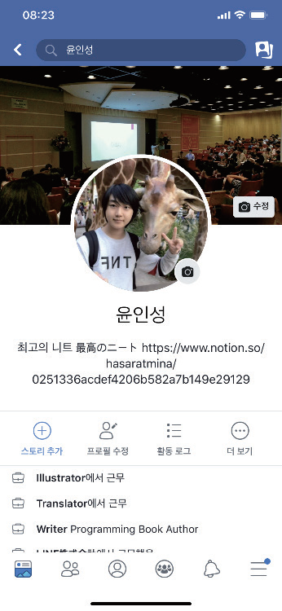
6.1 스마트폰 개요
다양한 모바일 페이지 사례

Slide 4
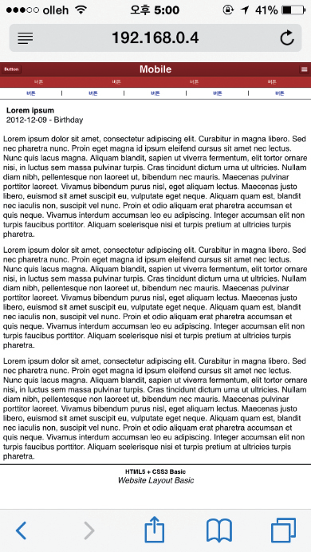
6.2 뷰포트 meta 태그
속성 이름 | 예시 | 설명
width | width = 240 width = device-width | 화면의 너비
height | height = 800 height = device-height | 화면의 높이
initial-scale | initial-scale = 2.0 | 초기 확대 비율
user-scalable | user-scalable =no | 확대 및 축소의 가능 여부
minimum-scale | minimum-scale =1.0 | 최소 축소 비율
maximum-scale | maximum-scale =2.0 | 최대 축소 비율
target-densitydpi | target-densitydpi =medium-dpi | DPI 지정
뷰포트 meta 태그를 사용하지 않은 모바일 웹 페이지

Slide 5
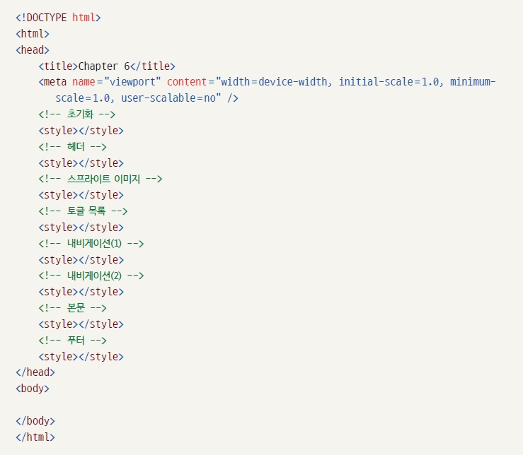
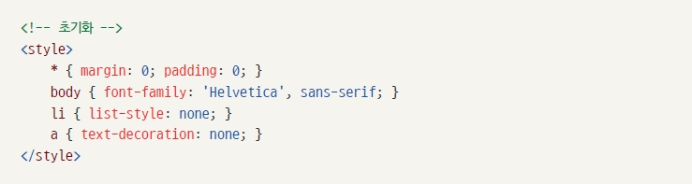
6.3 초기화
http://www.hanbit.co.kr/src/10158 에서 압축파일 다운로드
ch6 폴더 이미지 활용

Slide 6
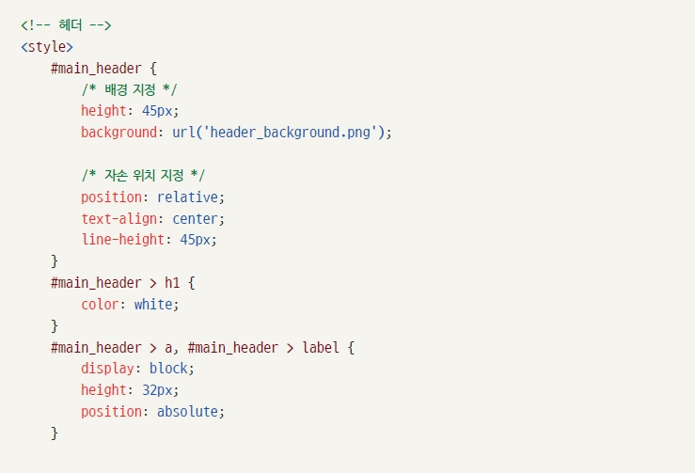
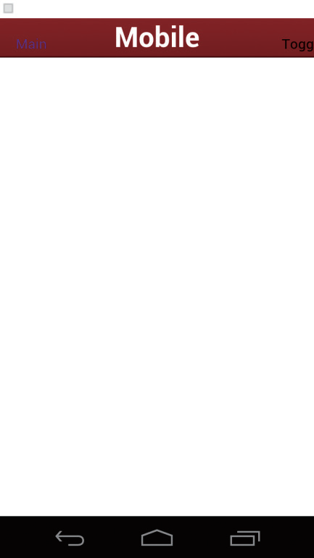
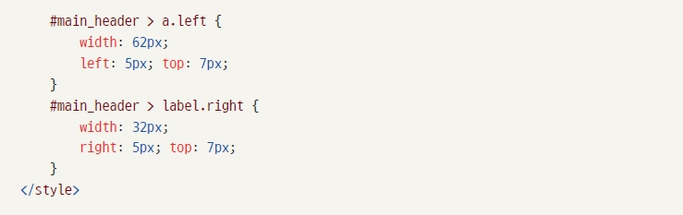
6.4 헤더 구조 구성
body 태그 안에 div 태그 생성
해당 #wrap 태그에 header 태그를 입력
#main_header 태그에 스타일 사용: height 속성을 강제 지정하고 배경 이미지 넣기
position 속성을 사용해 태그의 위치를 강제적으로 지정

Slide 7
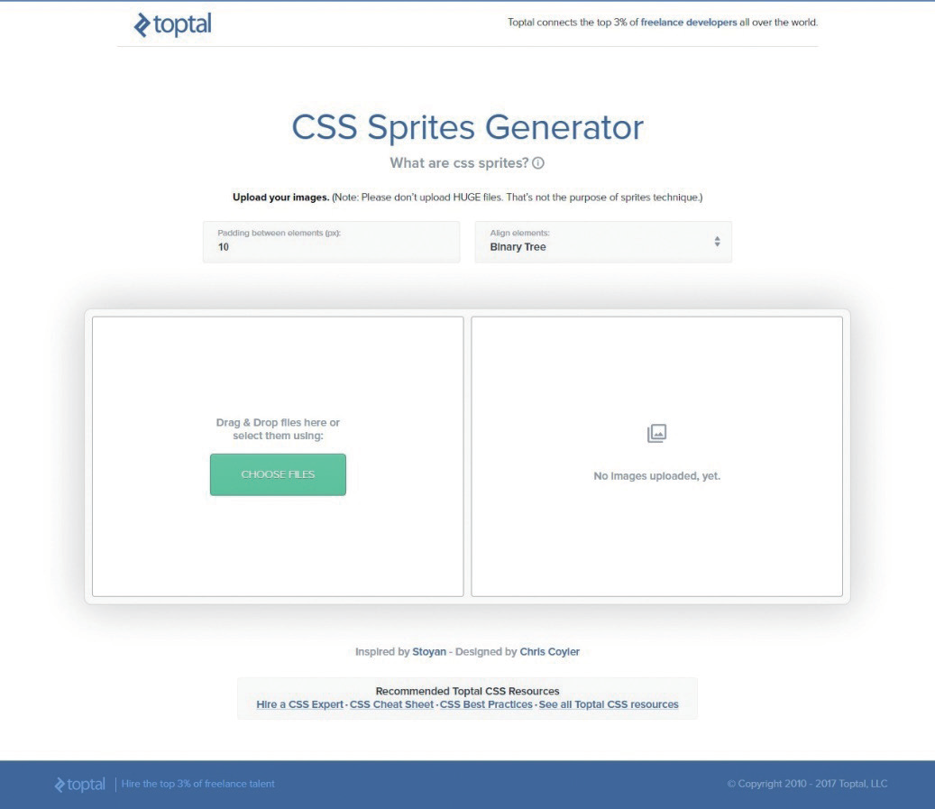
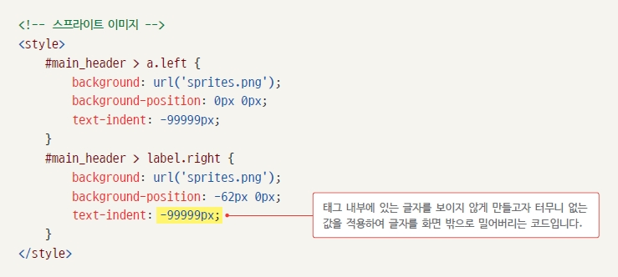
6.5 스프라이트 이미지
CSS Sprites Generator(https://www.toptal.com/developers/css/sprite-generator/)
해당 페이지 상단 옵션 1)Padding between elements(px) : 0
해당 페이지 상단 옵션 2)Align elements: top
모든 설정을 완료하고 <GENERATE> 버튼 클릭: 스프라이트 이미지 생성
스프라이트 이미지 파일은 HTML 페이지와 같은 폴더에 넣고 스타일시트를 구성

Slide 8
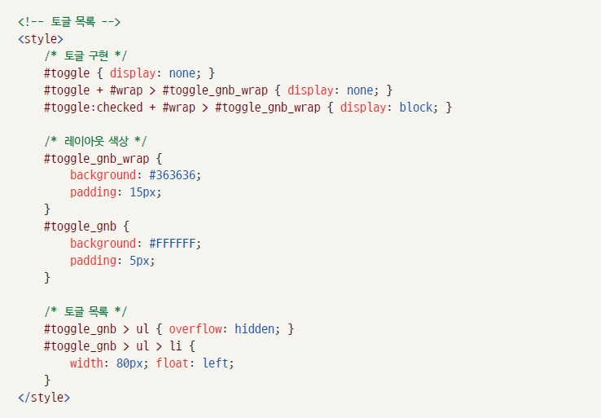
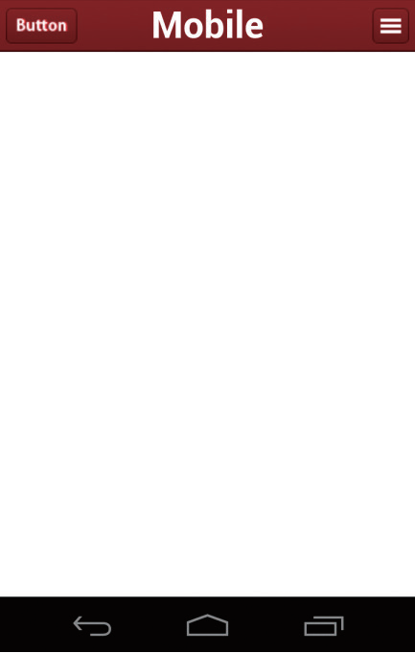
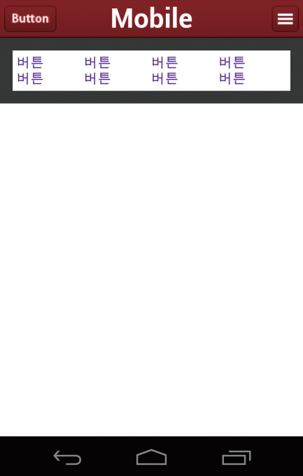
6.6 토글 목록 구성
#wrap 태그에 div 태그를 두 겹으로 만들기
HTML 태그를 모두 입력한 후 스타일 사용
두 겹으로 구성한 div 태그에 색상 적용
목록에 overflow 속성과 float 속성을 사용해 수평으로 만들기

Slide 9
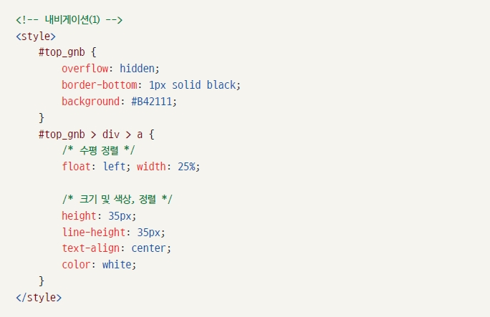
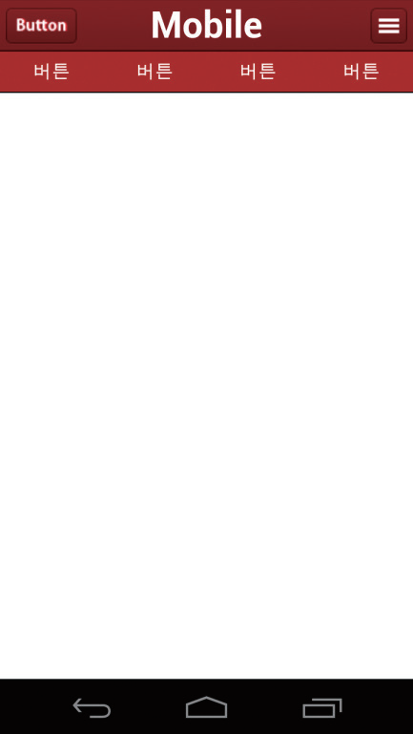
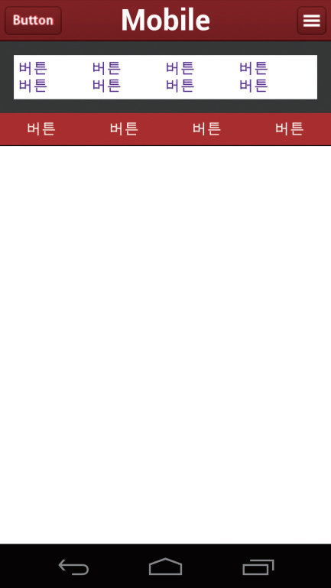
6.7 내비게이션 구성(1)
overflow 속성과 float 속성을 사용한 내비게이션 구성
div 태그를 4개 입력
overflow 속성과 float 속성을 사용해 목록을 수평 정렬
테두리, 색상, 크기를 적용

Slide 10
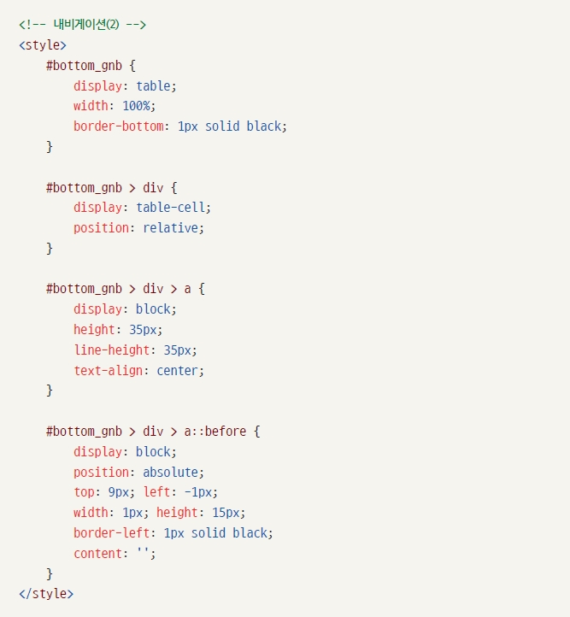
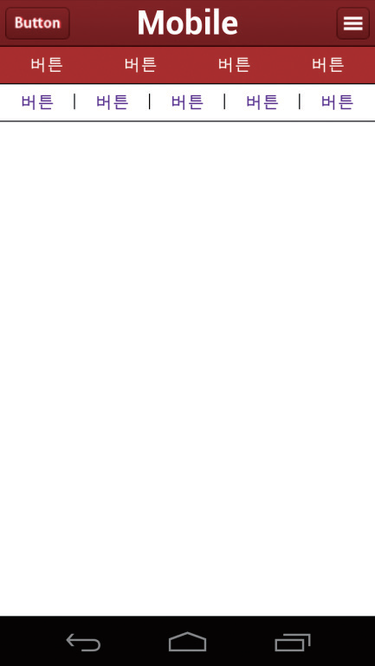
6.8 내비게이션 구성(2)
#wrap 태그에 nav 태그를 만들고 id 속성값을 #bottom_gnb로 적용
5개의 div 태그 생성

Slide 11
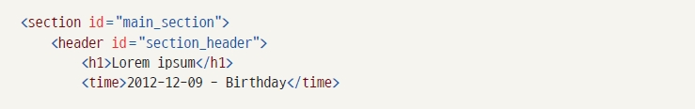
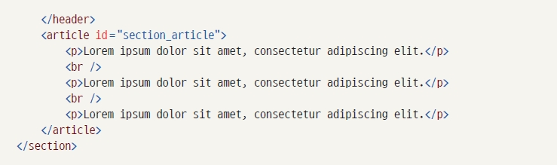
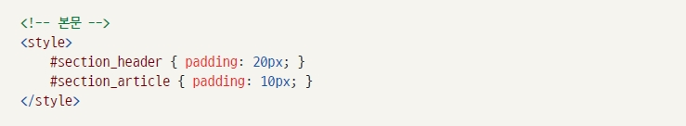
6.9 본문 구성
#wrap 태그에 section 태그 생성
#main_section 태그의 내부 영역 분리
padding 속성 사용해 위치 지정

Slide 12
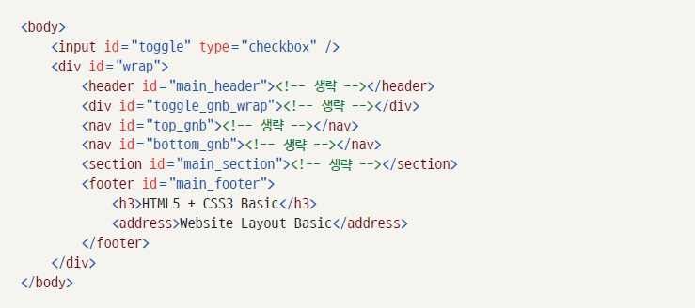
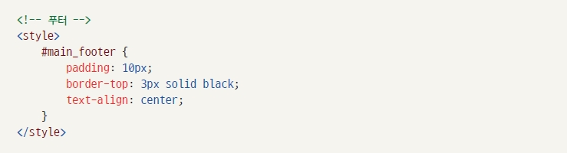
6.10 푸터 구성

Slide 13
6.11 정리
이 장의 중요 내용
뷰포트 meta 태그
이미지를 사용한 그레이디언트 적용
스프라이트 이미지
overflow 속성과 float 속성을 사용한 목록 구성
display 속성의 table 키워드를 적용한 목록 구성
::before 선택자를 사용한 수직선 생성
최종 완성된 예제

Slide 14
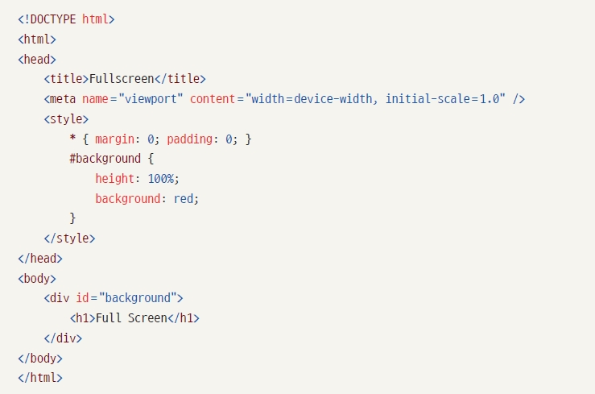
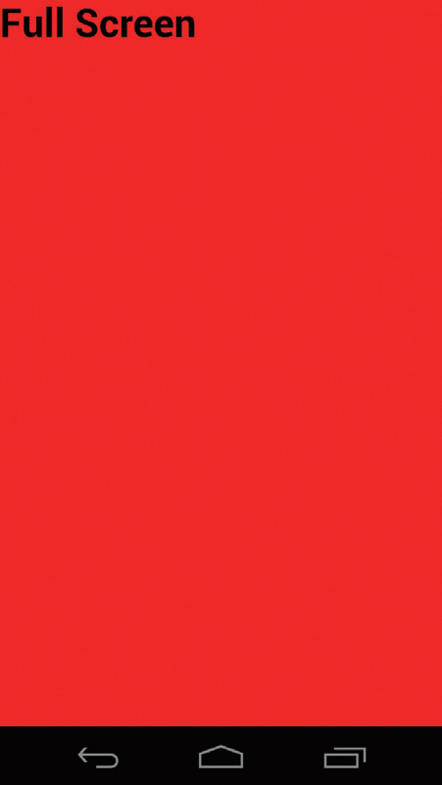
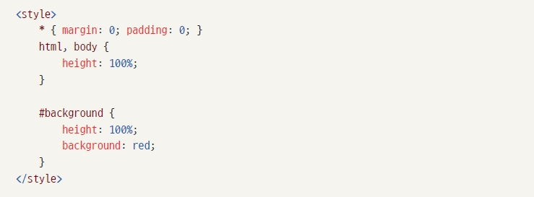
6.12 전체 화면
모바일 웹 페이지 화면 구성 시 #background 태그가 body 태그 안에 있으므로 body 태그의 높이에 맞추게 되면 실패
화면을 꽉 채우고 싶을 때는 html 태그와 body 태그 모두에 height 속성을 사용

Slide 15
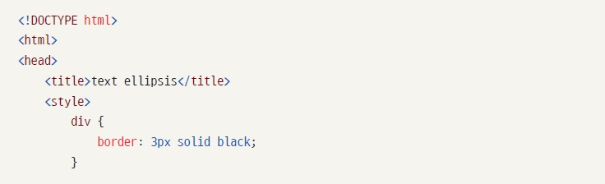
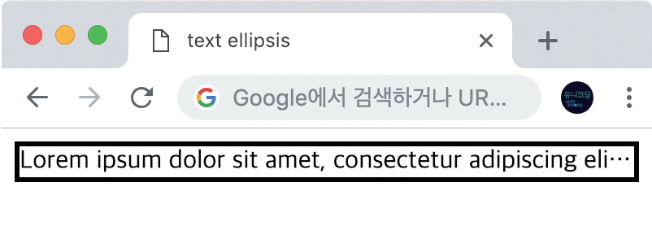
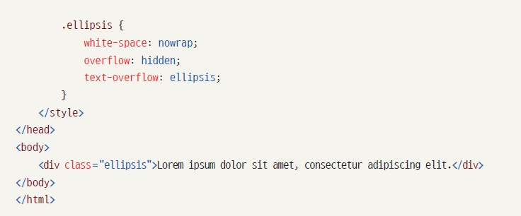
6.13 글자 감추기
block 형식의 태그에 지정하고 사용하면 긴 문단 생략 가능
일반적으로 h1 태그 같은 제목 태그에 많이 사용
코드를 실행하고 화면의 너비를 줄이면 자동으로 생략 기호 표시되며 내용 생략됨

